Slide 1
«Система эффективной организации дополнительного образования в ДОУ»
Торопова л.п., директор муниципального автономного дошкольного образовательного учреждения “Детский сад №40 -
ЦРР” Г. Тобольска

Slide 2
Дополнительное
образование
.
Средство всестороннего
развития ребенка
Возможность реализация педагогических идей на практике
Удовлетворение запроса социальных заказчиков – родителей
Дополнительный бюджет

Slide 3
Нормативно-правовые акты:
Гражданский кодекс РФ от 30.11.94 № 51 – ФЗ (часть первая), от 26.01.96 № 14 – ФЗ (часть вторая);
Налоговый кодекс РФ от 05.08.00.№ 117 – ФЗ (часть вторая) (далее – НК РФ);
Закон РФ “Об образовании в Российской Федерации”;
Закон РФ от 07.02.92 № 2300-1 “О защите прав потребителей”;
Федеральный закон от 13.03.06 № 38-ФЗ “О рекламе”;
Федеральный закон от 11.08.95 № 135-ФЗ “О благотворительной деятельности и благотворительных организациях”;
Постановление от 15.08.2013г. №706 «Об утверждении правил оказания платных образовательных услуг»
Закон РФ №174 ст7 п.8
Лицензия на основную образовательную деятельность
Устав Учреждения
Положение об оказании платных услуг.

Slide 4
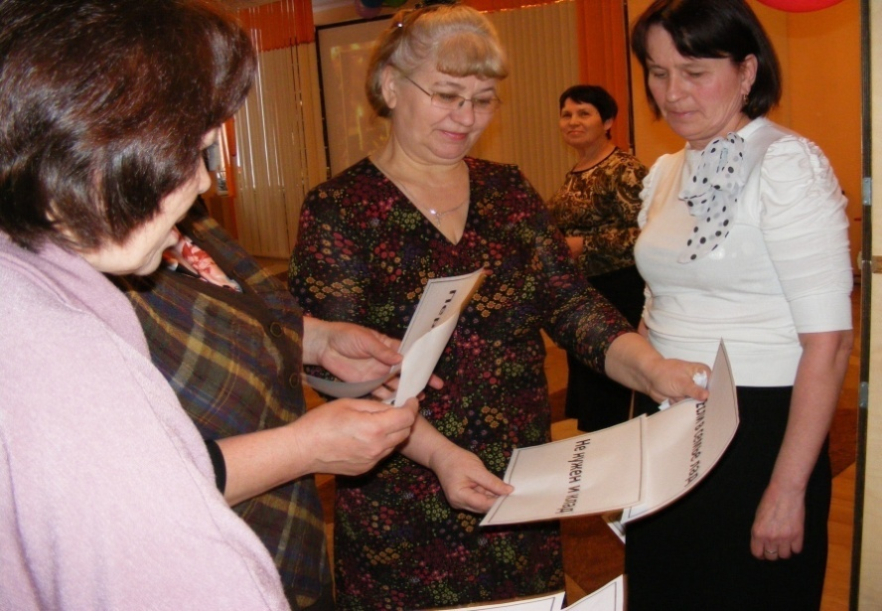
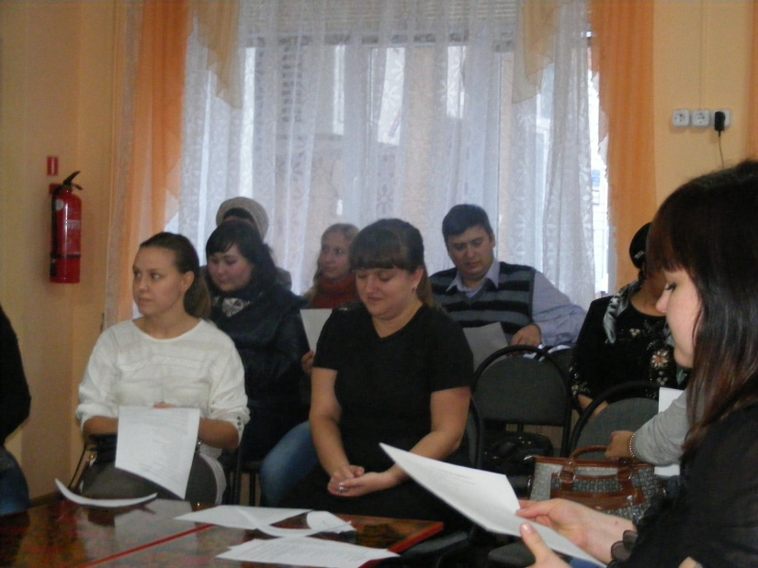
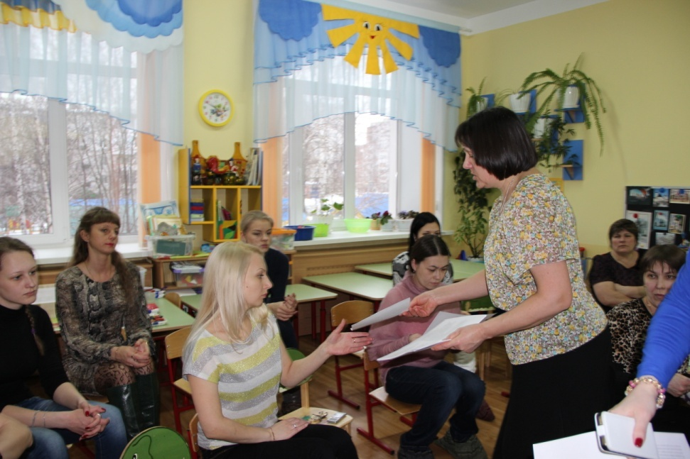
Изучение запросов родителей

Slide 5
ОХВАТ ВОСПИТАННИКОВ ПЛАТНЫМИ ОБРАЗОВАТЕЛЬНЫМИ УСЛУГАМИ

Slide 6
Перечень платных образовательных услуг
Наименование услуг | Стоимость одной услуги
Английский язык | 75 руб.
Плавание | 40 руб.
Коррекция речи (индивидуальное) | 90 руб.
Чтение | 50 руб.
Школа раннего развития | 45 руб.
Вокал | 45 руб.
Ритмическая мозаика | 45 руб.
Общефизическая подготовка | 45 руб.
«Акварелька» | 45 руб.
Кружок «Шахматы» | 70 руб.
Юный исследователь Хореография Психологическая помощь родителям Театрализованное искусство Развивайка | 60 руб. 60 руб. 140 руб. 70 руб. 60 руб.

Slide 7
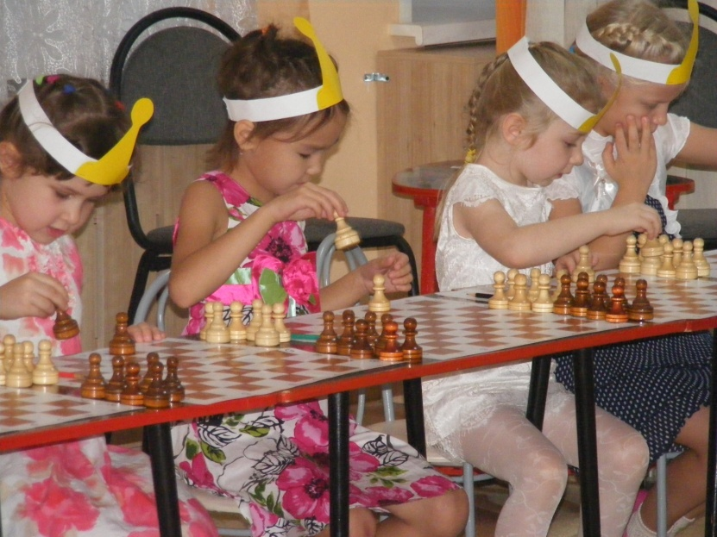
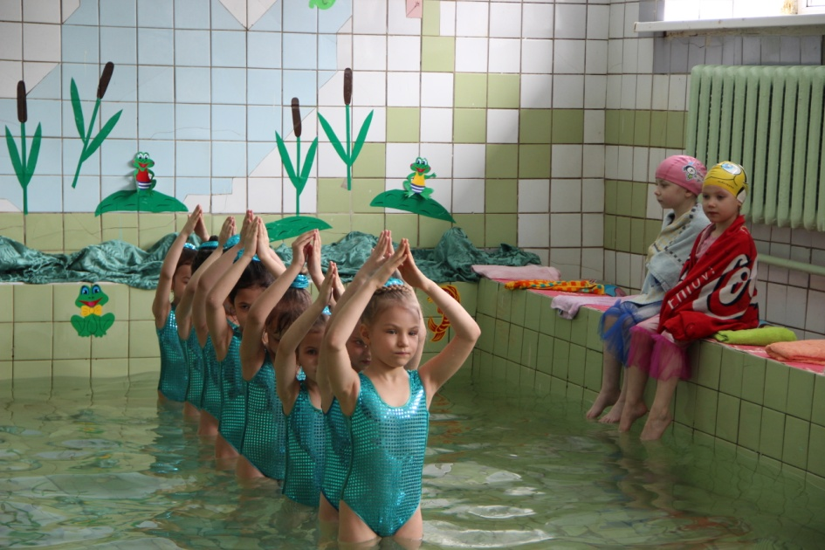
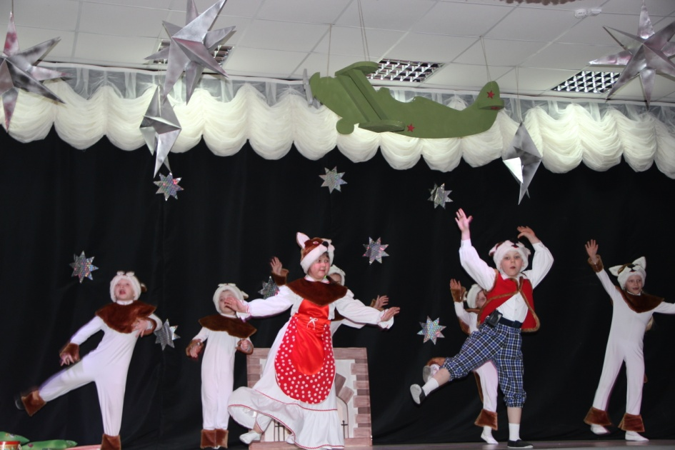
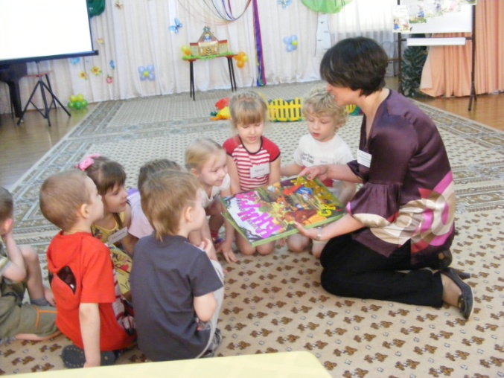
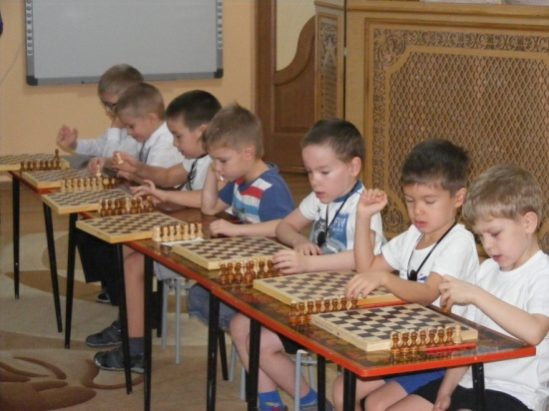
популярность услуг

Slide 8
Кадровый анализ
Уровень образования педагогов
Квалификационный уровень
Высшее | Среднее специальное
19 – 100% | -
Высшая | Первая | Соответствие | Без категории
9 – 47% | 10 – 53% | - | -

Slide 9
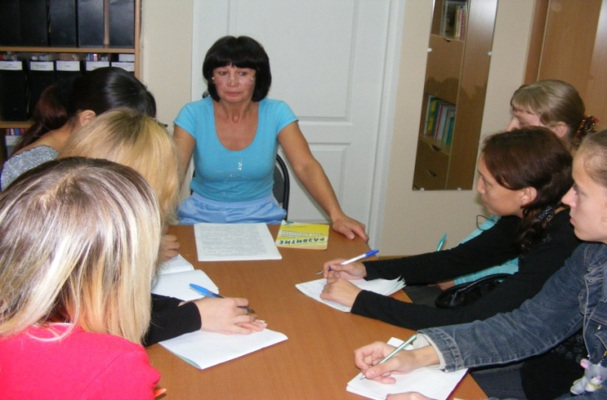
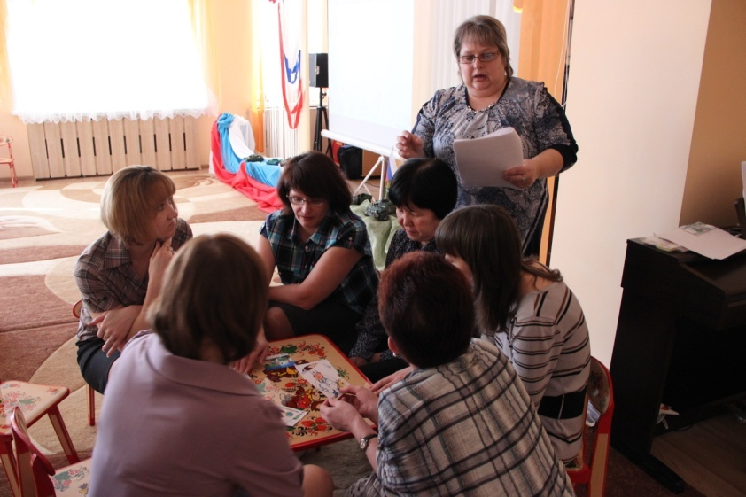
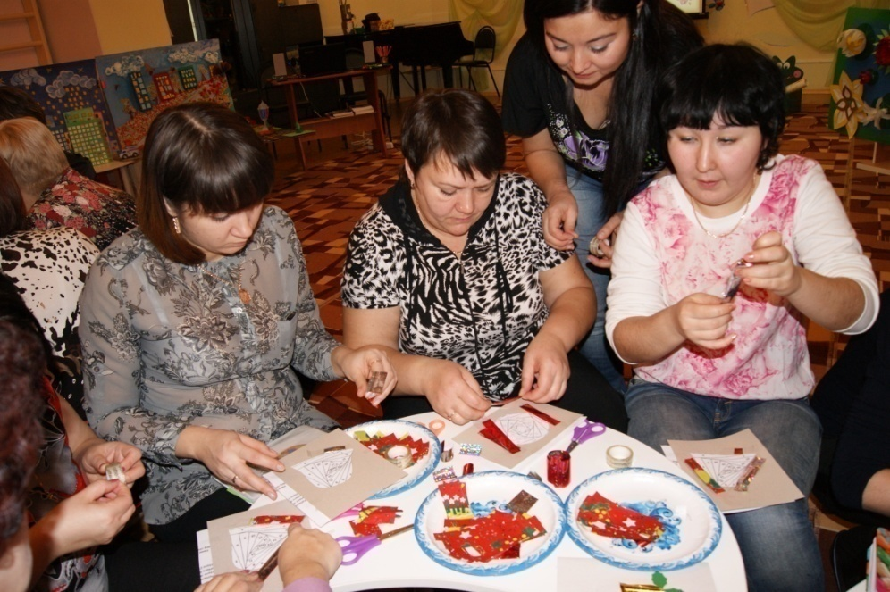
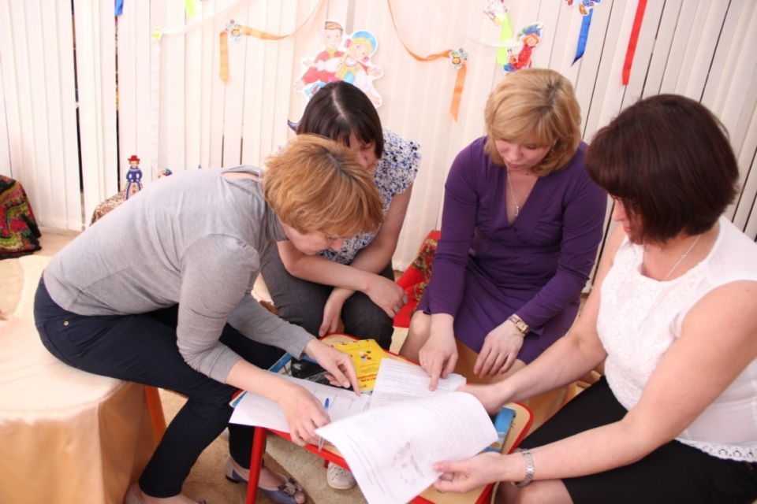
Система методической работы

Slide 10
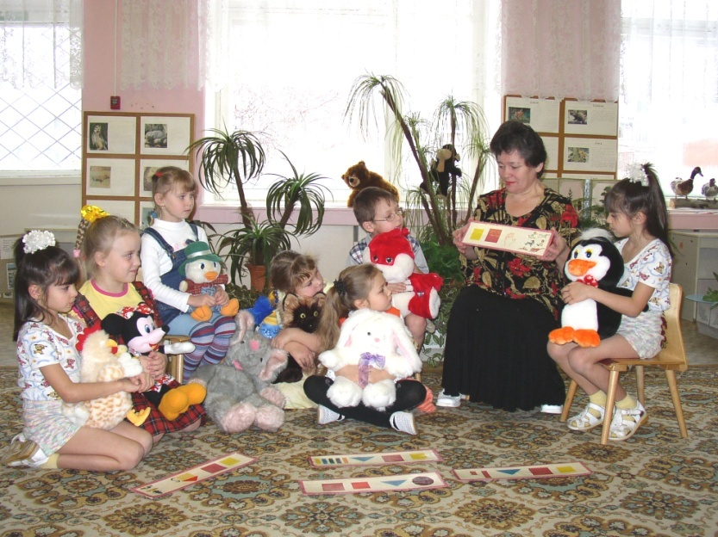

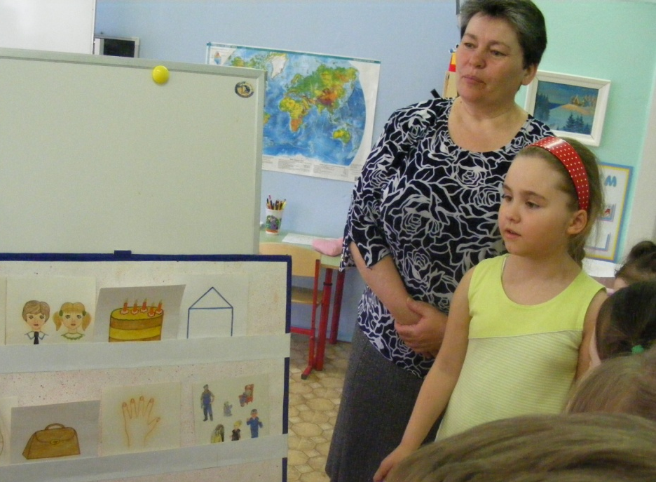
Английски язык

Slide 11
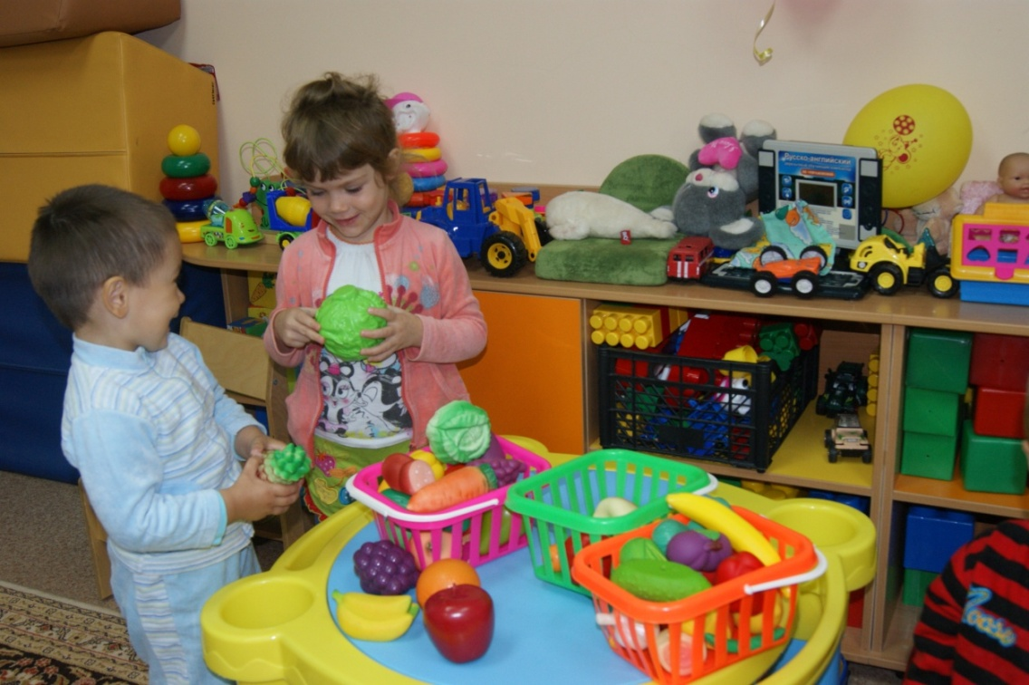
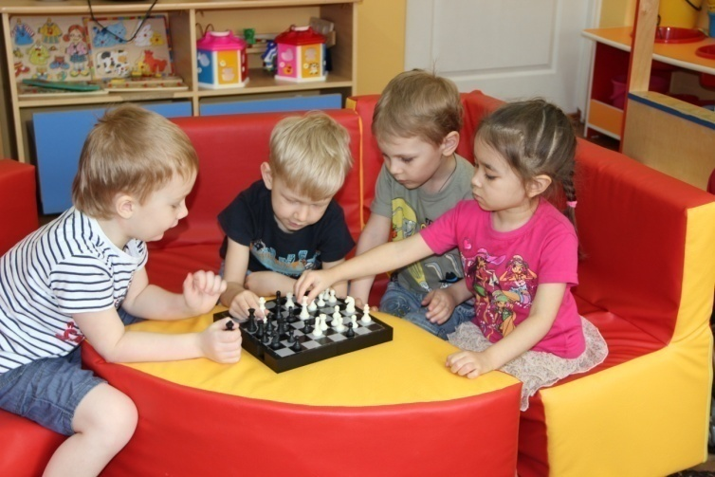
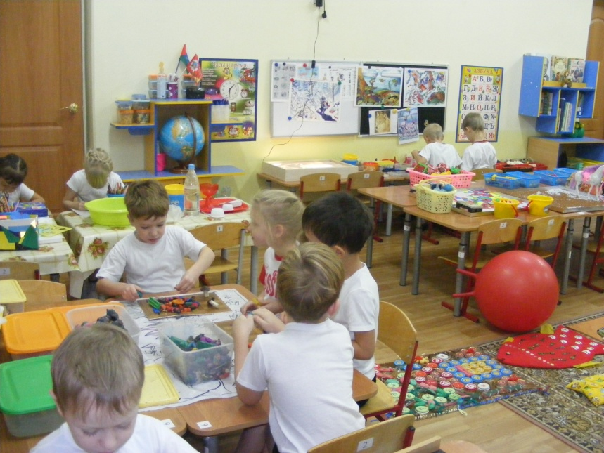
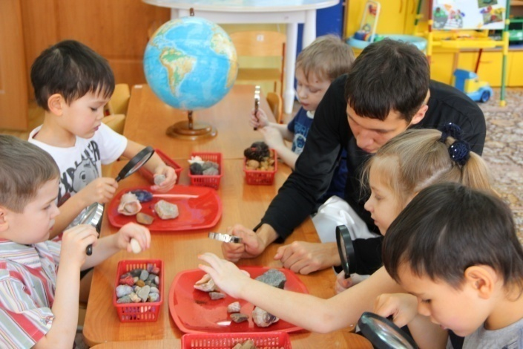
Условия для платных образовательных услуг

Slide 12
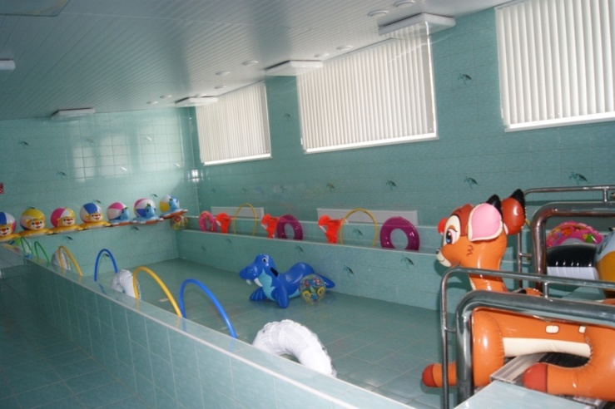
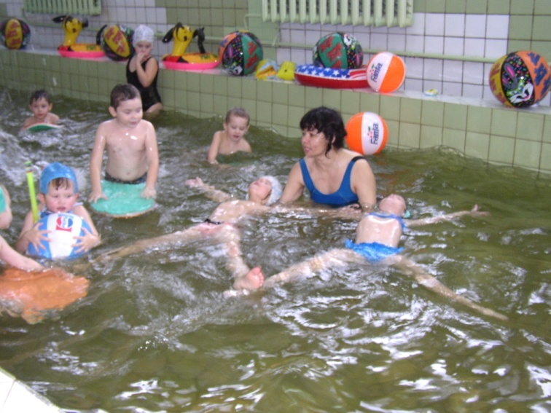
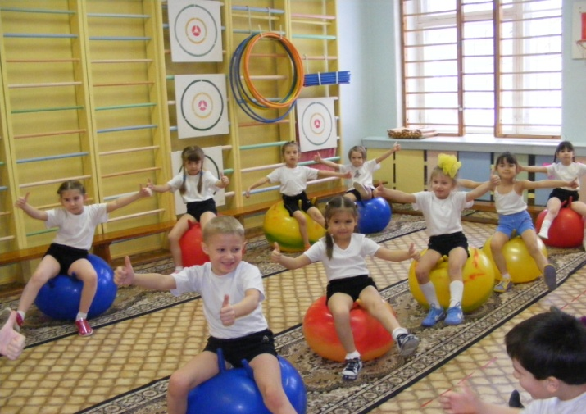
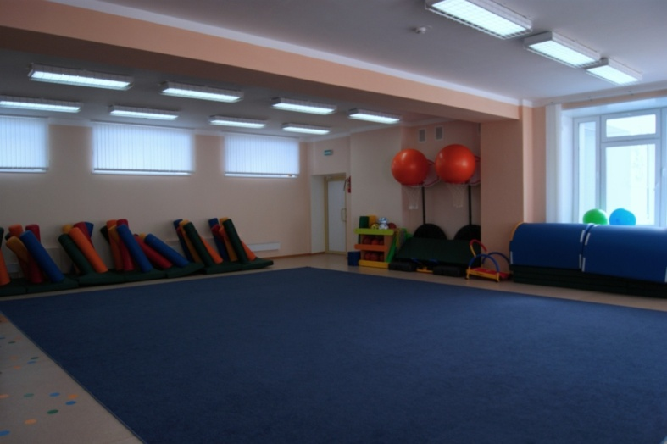
Условия для платных образовательных услу

Slide 13
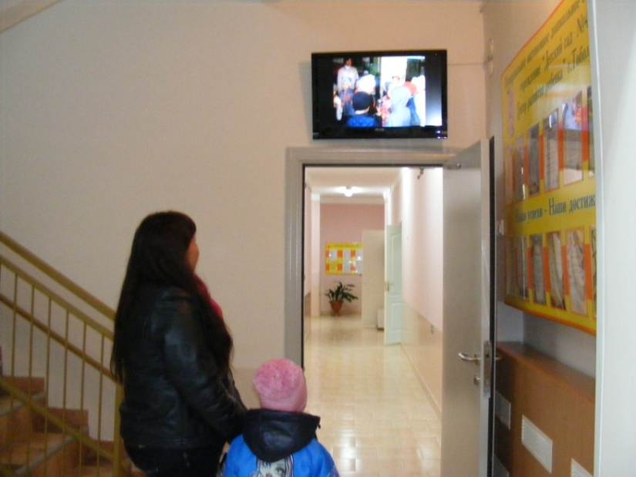
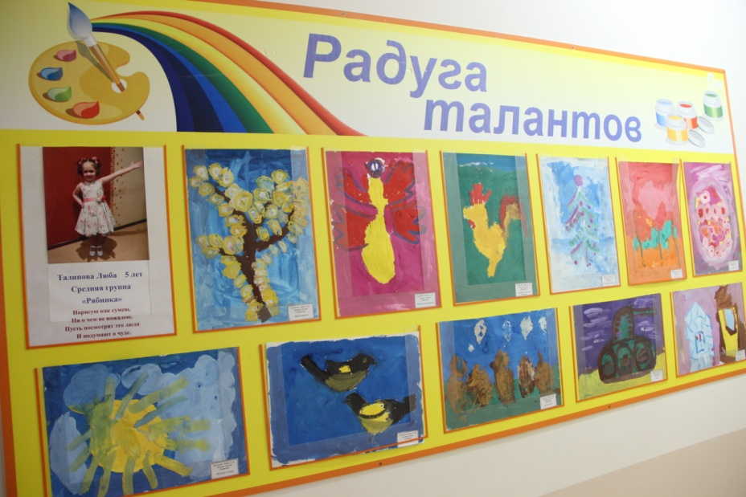

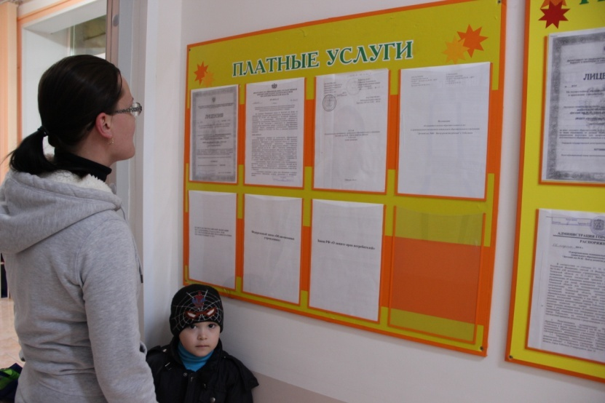
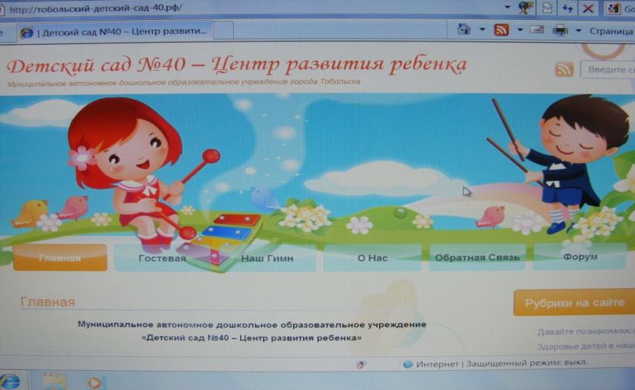
Реклама предоставляемых платных услуг

Slide 14
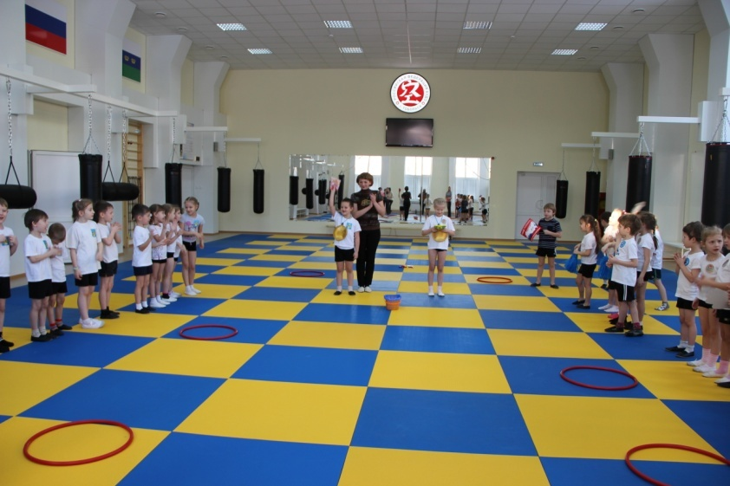
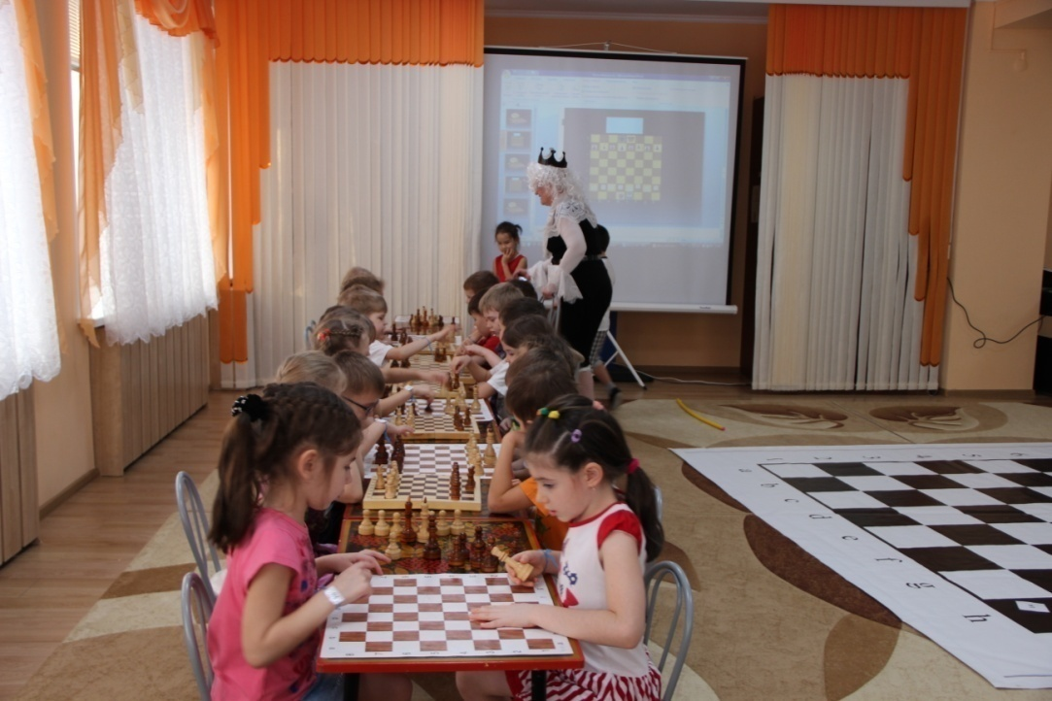
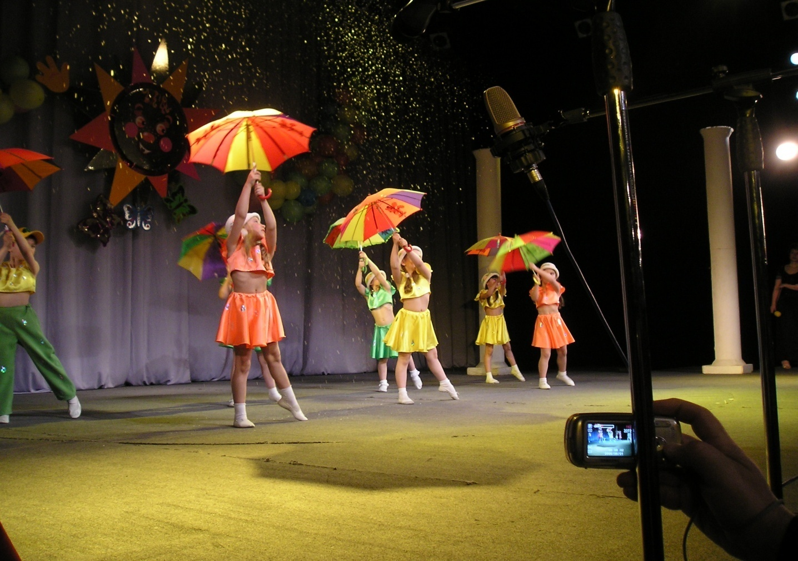
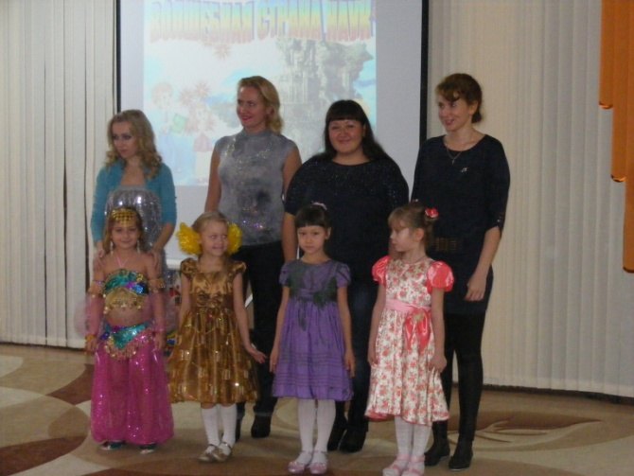
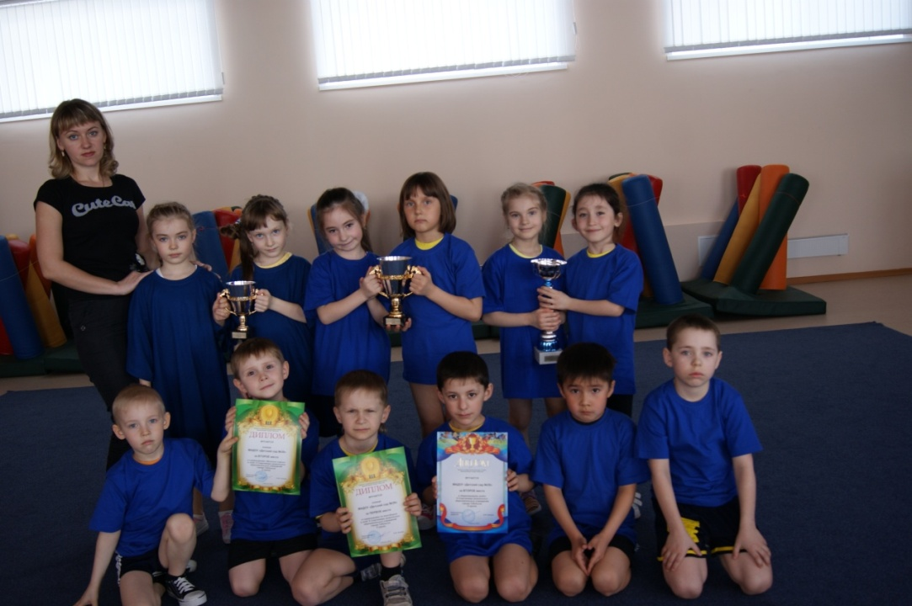
Участие детей

Slide 15
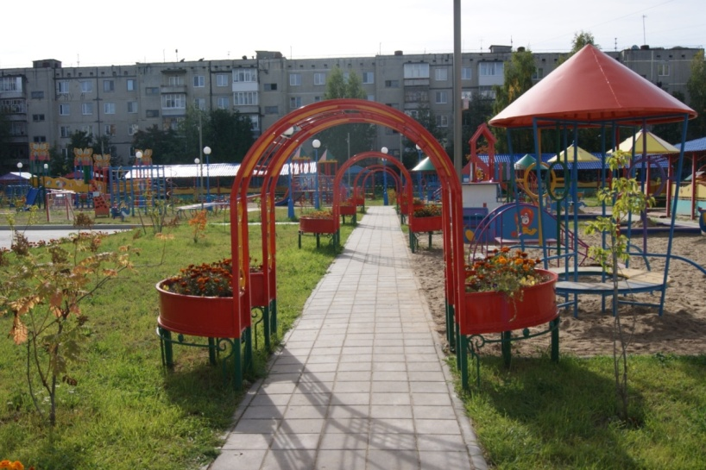
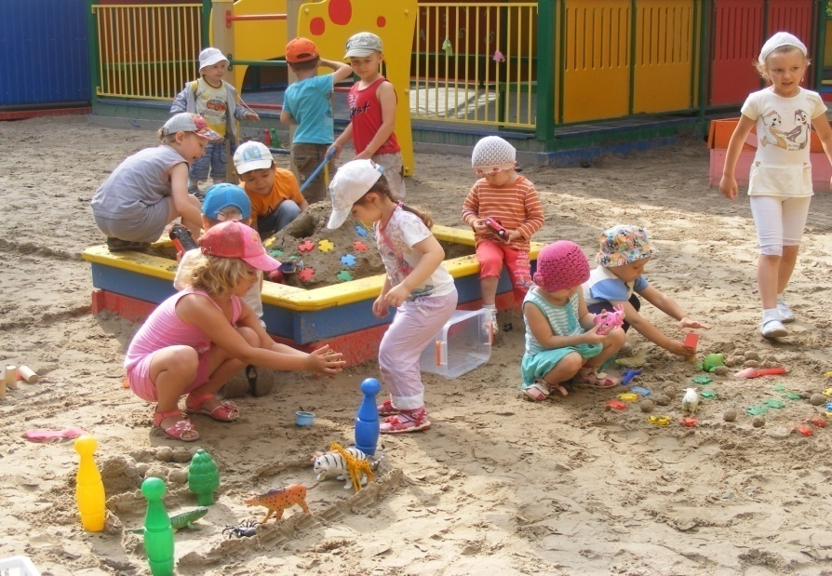
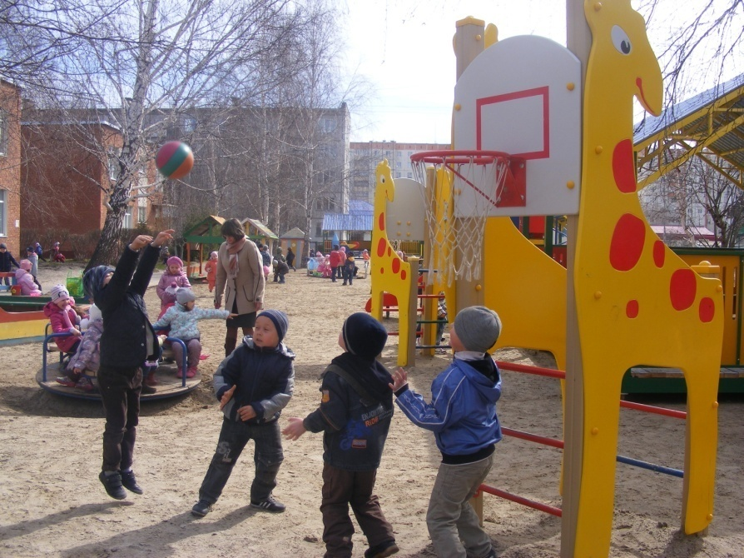
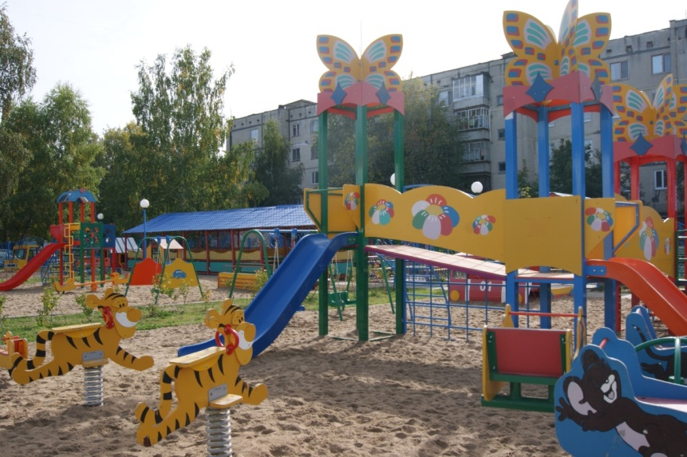
Использование внебюджетных средств в развитии Учреждения.

Slide 16
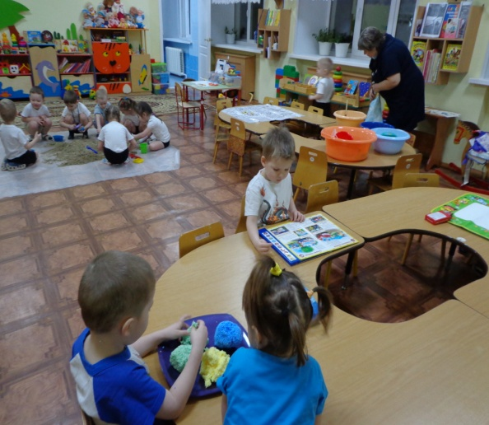
Использование внебюджетных средств в развитии Учреждения.

Slide 17
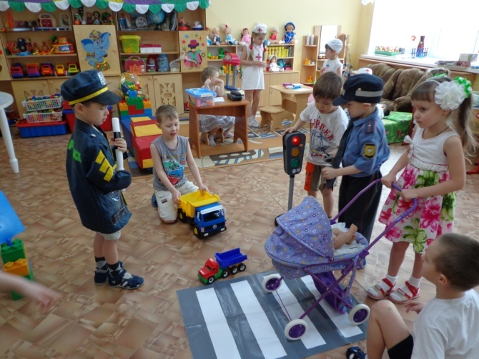
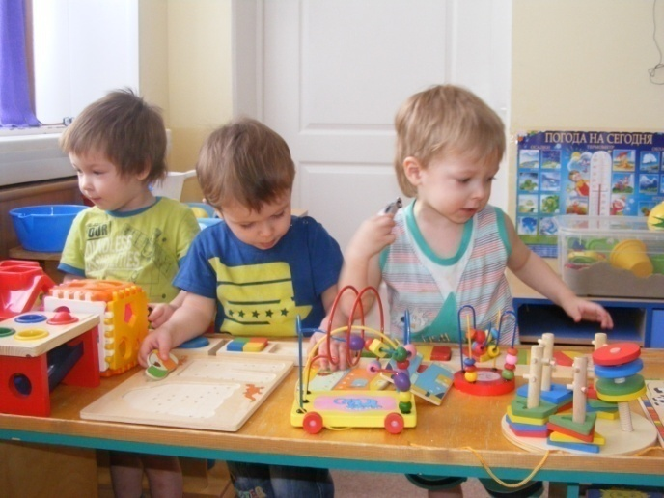
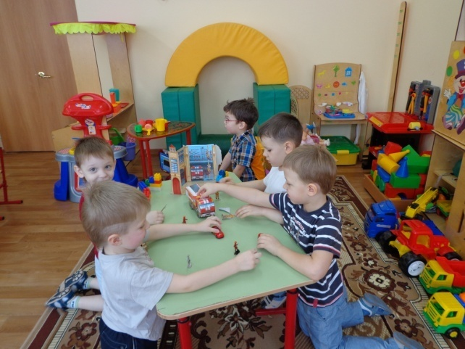
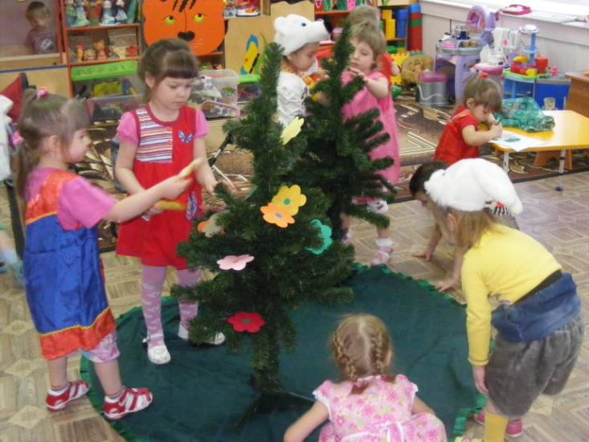
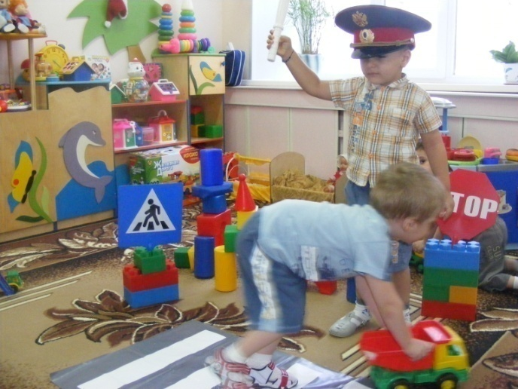
Использование внебюджетных средств в развитии Учреждения.

Slide 18
Эффективность системы платных образовательных услуг
Концентрация внутреннего потенциала
Концентрация инициативы
Решение задач образования
Экономическая выгода для учреждения

Slide 19
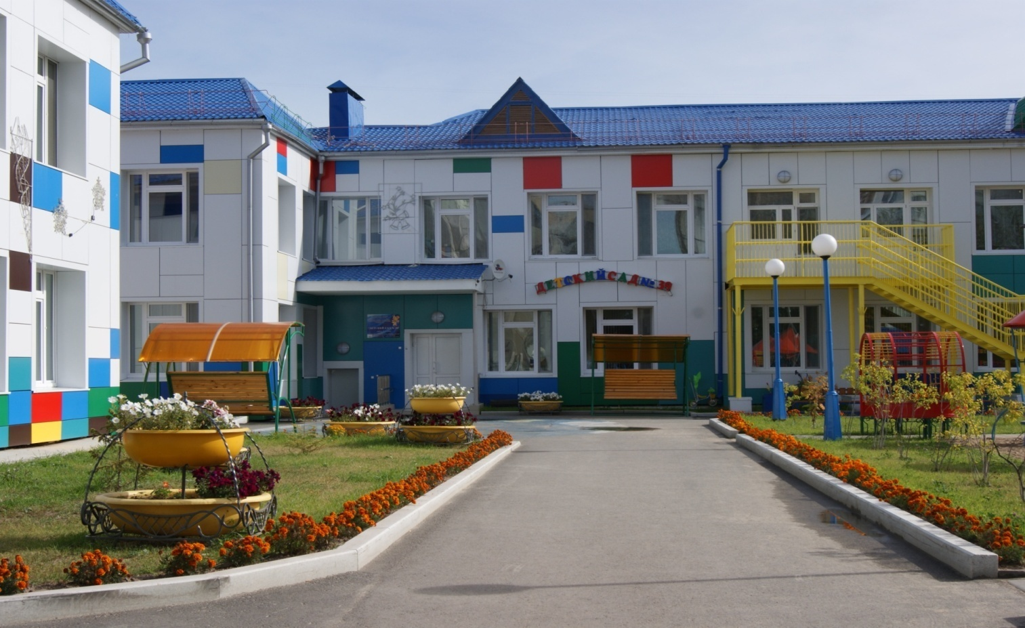
МАДОУ “Детский сад №40 - ЦРР” г.Тобольска
Спасибо за внимание!

